Slide 1







SkyStars
עינב בן שלמה 209328970
ניב קוטק 208236315
כ"ב סיון ה'תשפ"ג
1

Slide 2

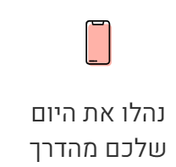
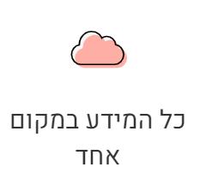

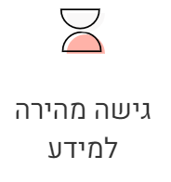


על המערכת
הפרויקט שלנו הוא ליצור אפליקציה שמעבדת תמונת קלט ועל ידי שימוש בקטלוג אסטרונומיים מסווגת את האובייקטים שבתמונה שזוהו ומחזירה תמונה עם שמות הכוכבים בתמונה
2

Slide 3
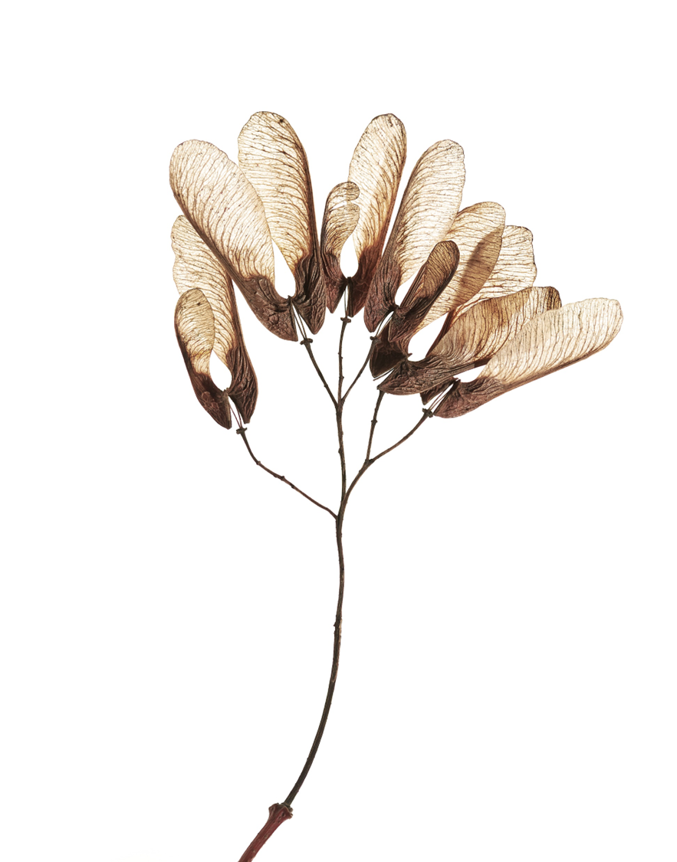

תהליך בניית האפליקציה
איפיון
עיצוב
DATABASE
פיתוח
בדיקת איכות
השקת האפליקציה
3

Slide 4
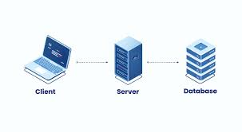
Database
Hipparcos
stellarium
Gaia
simbad
astrocats
4

Slide 5

SIMBAD
המאגר מידע הוקם בשנת 1972 על ידי sambad המרכז הצרפתי
המאגר מכיל מידע על כוכבים, אובייקטים אסטרונומיים ומערכות גלקסיות
המאגר מכיל יותר מ10 מיליון כוכבים
מתעדכן ומשתנה באופן רציף
5

Slide 6
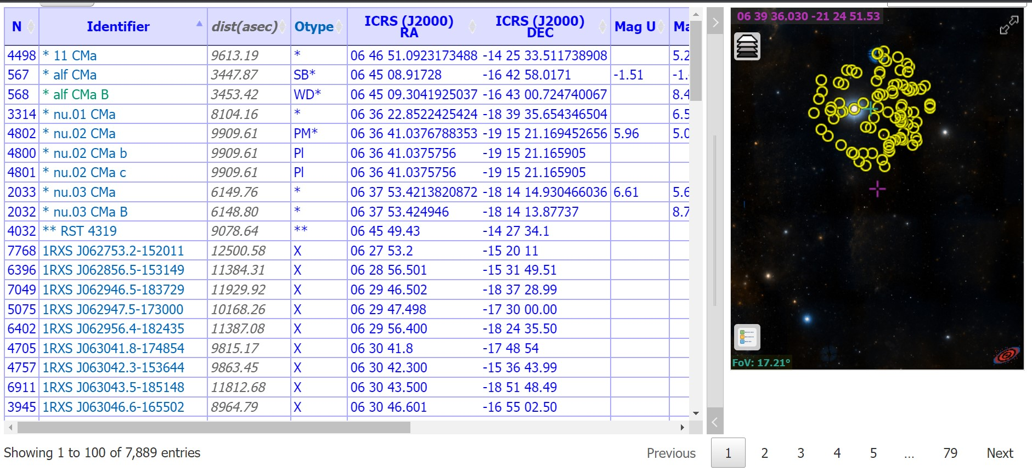
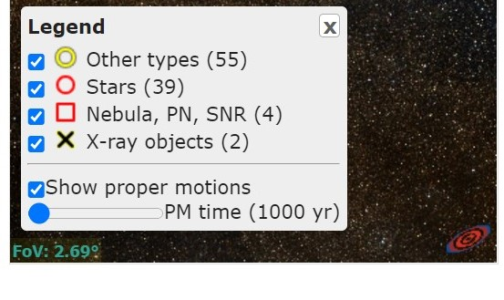
SIMBAD
6

Slide 7

בקשה
להגיש בקשת HTTP
המימוש
מיקום
להמיר את המיקום של התמונה לקואורדינטות שמימיות (אופקי ואנכי)
Api
שימוש במאגר simbad
סיום
להמיר את הקואורדינטות של כוכבים לקואורדינטות של פיקסלים בתמונה
תשובה
חילוץ מידע על הכוכבים
7

Slide 8


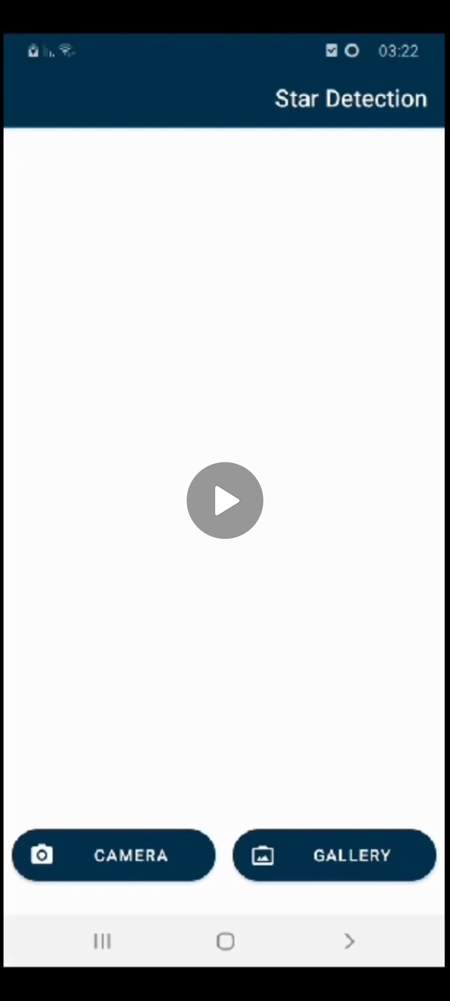
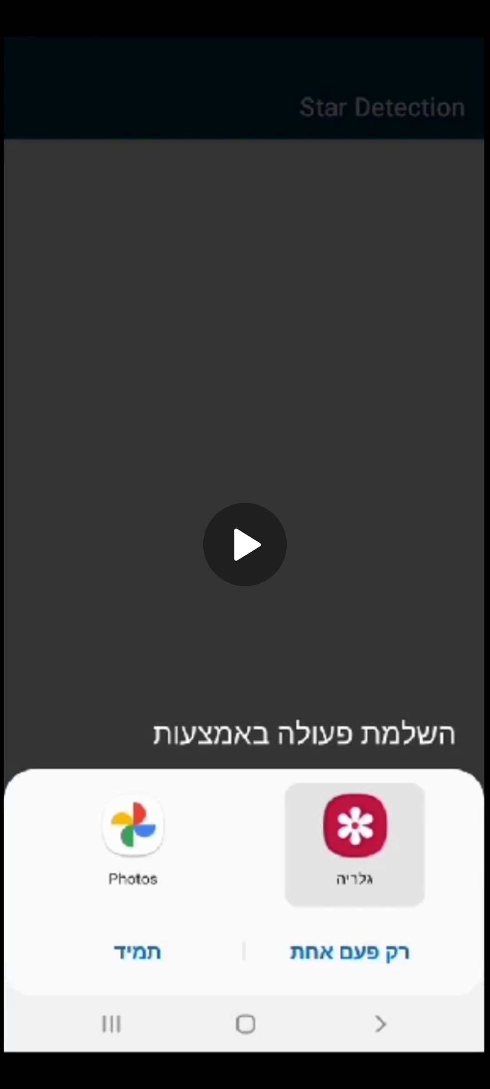
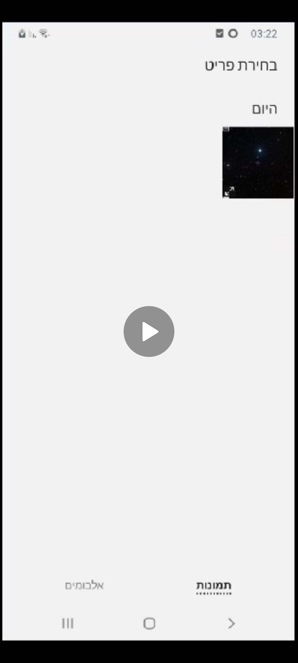
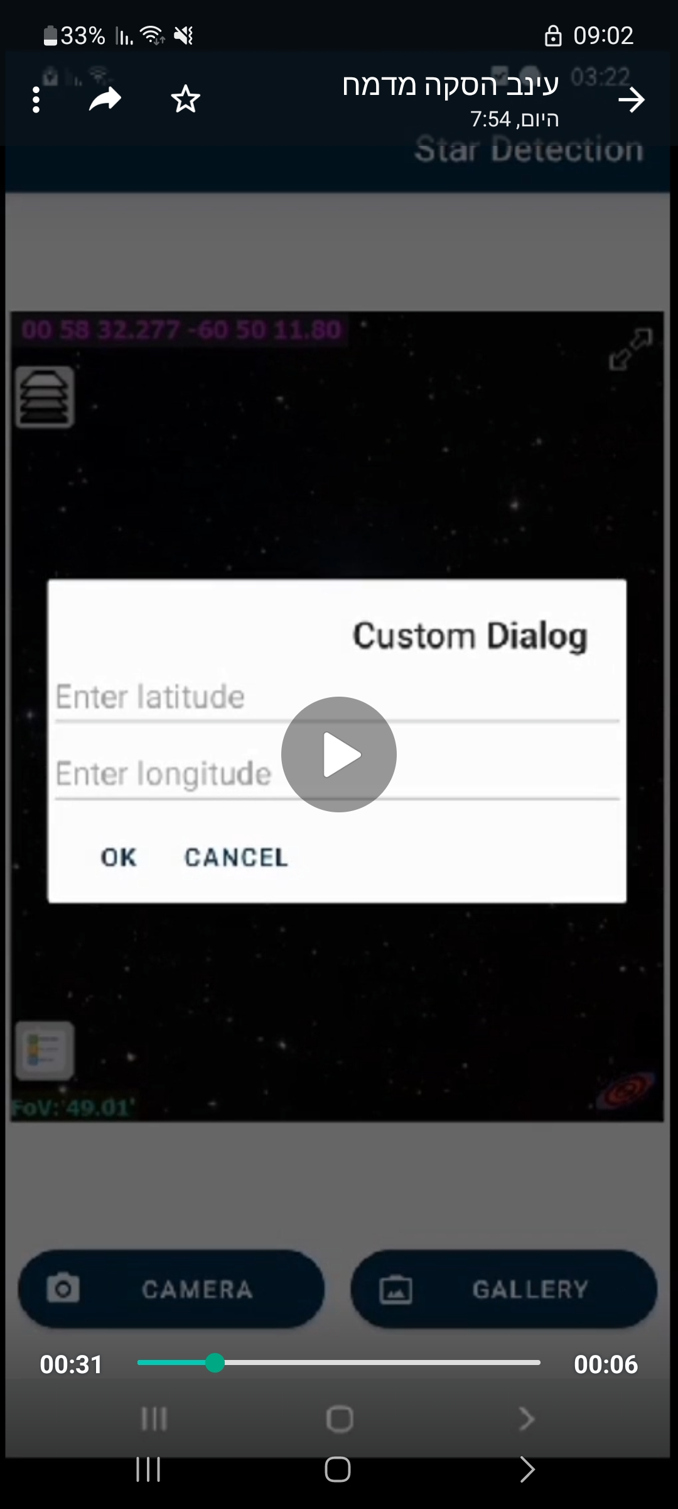
מסכי המערכת
מסך כניסה
מתוך תמונה או מצלמה
גלריה
בחירת תמונה
כתיבת מיקום לפי קו רוחב וקו אורך
8

Slide 9
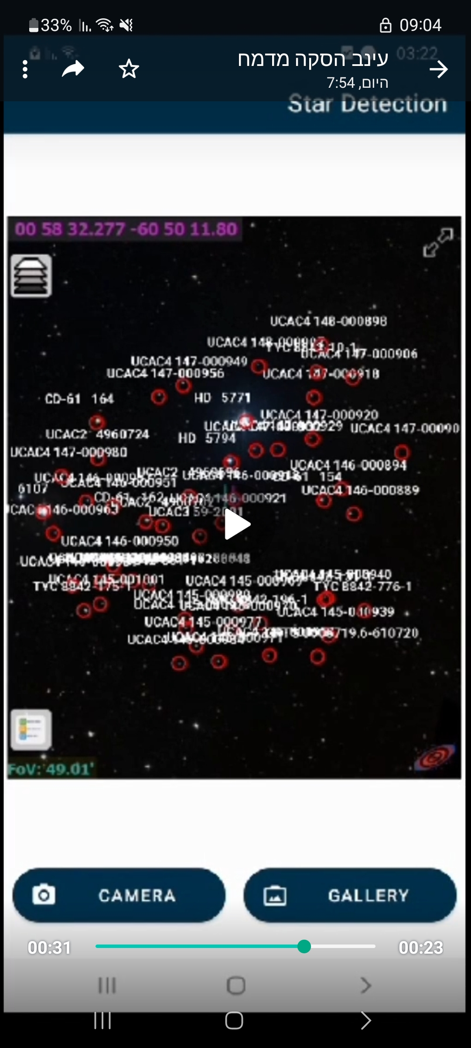
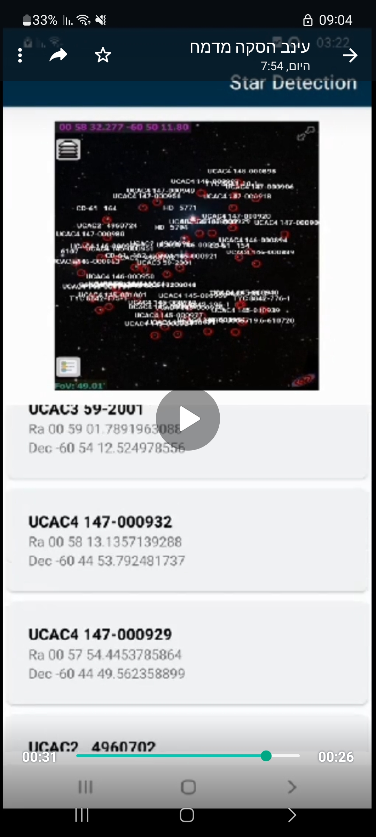
מסכי המערכת
תמונת הכוכבים
רשימת כוכבים
9

Slide 10

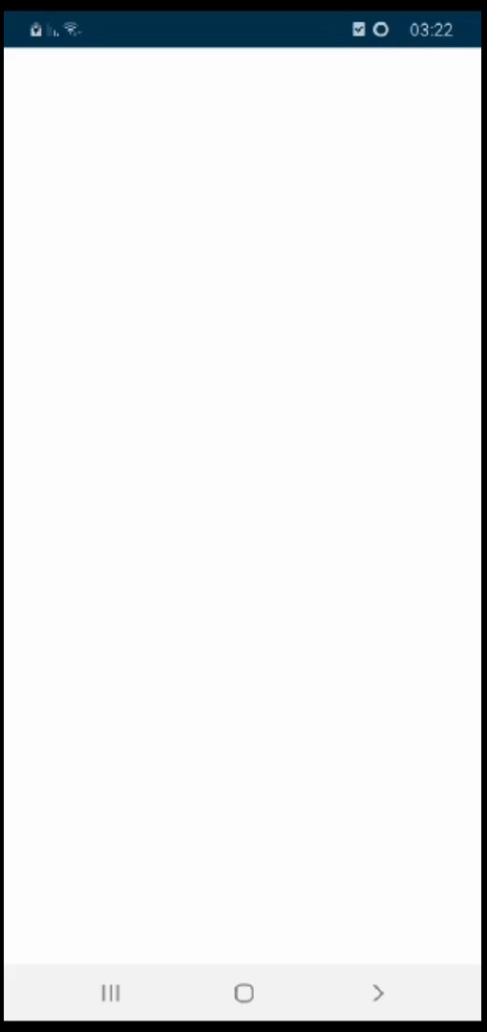
שאלות?
סרטון
10

